Slide 1
VIVAMOS CON JESÚS, SEMANA SANTA
N°1, DOMINGO DE RAMOS
OBISPADO DE SAN BERNARDO
VICARÍA PARA LA EDUCACIÓN - ISCR

Slide 2
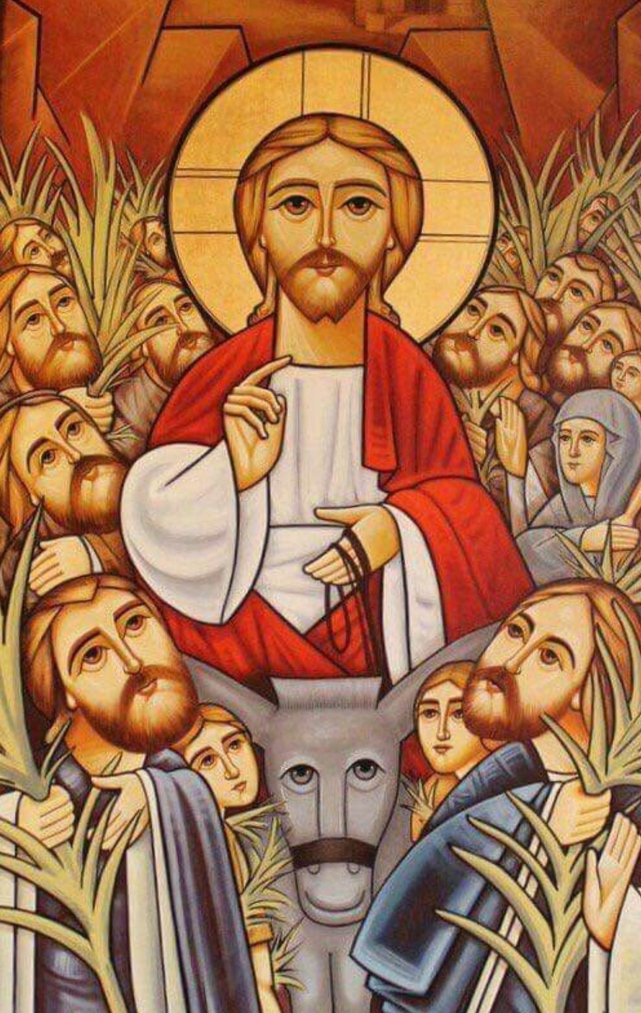
1. Domingo de Ramos
¿Qué conmemoramos o celebramos?
La entrada triunfal de Jesús en Jerusalén. Jesús entra a la ciudad montado en un burrito. (Nos enseña la humildad).
La gente lo alaba con ramas de palma diciendo ¡Hosanna, Bendito el que viene en nombre del Señor!.
Hosanna: Expresión de júbilo y alabanza.

Slide 3
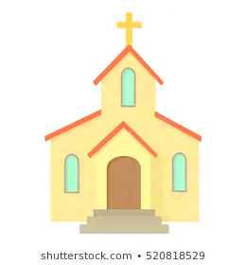
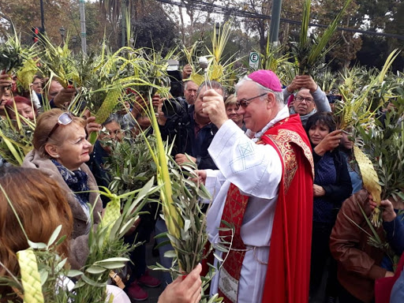
1. Domingo de Ramos
¿Cómo lo celebra habitualmente la Iglesia?
Con una procesión antes de entrar a la Iglesia ese domingo.
Las personas llevan sus ramos de palma y olivo para que los bendigan, escuchan el relato bíblico y caminan hacia el templo cantando y alabando a Jesús para luego celebrar la Santa Misa.

Slide 4
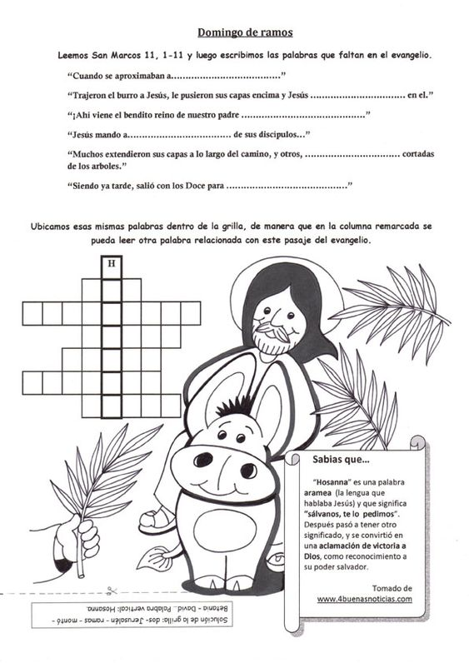
1. Domingo de Ramos
ACTIVIDADES EN CUARENTENA…
Puedes ver la historia en este link: https://www.youtube.com/watch?v=hi9pQ6tgQcI
Hacer tu ramito en casa y ponerlo en la puerta o ventana para que todos vean que estamos celebrando y recibiendo a Jesús y no se olviden de Él.
Hacer actividades que te ayuden a aprender más sobre este momento, mientras cantas esta canción…
https://www.pinterest.cl/pin/376895062541631193/
Ver la liturgia por televisión. Te dejamos el link del canal: http://www.canalisb.cl/

Slide 5
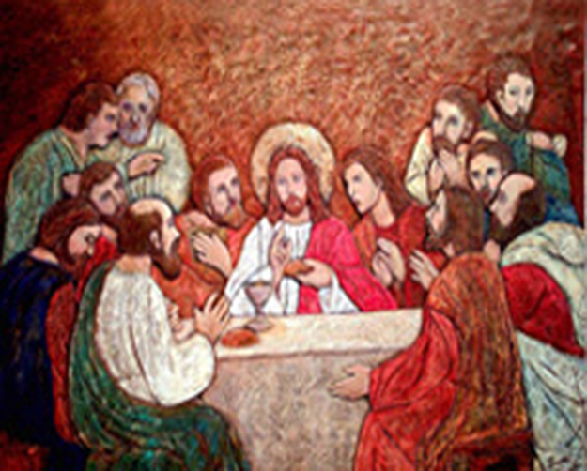
OBISPADO DE SAN BERNARDO VICARÍA PARA LA EDUCACIÓN - ISCR
A continuación debes buscar el archivo N°2, llamado LA ÚLTIMA CENA…

